Slide 1

Higher Incubator Giving Growth and Sustainability
Πώς μπορείτε να επικοινωνήσετε καλύτερα τις δράσεις σας και να επηρεάσετε τους δωρητές/χρηματοδότες;
Pitching
Founding Donor / Ιδρυτικός Δωρητής

Slide 2
Τι θα συζητήσουμε…
πώς μπορούμε να επικοινωνήσουμε καλύτερα τις δράσεις μας;
πώς μπορούμε να φτιάξουμε μια καλή ετήσια αναφορά και γιατί;
τι είναι αυτό που επιθυμούν/θέλουν οι δωρητές;
Elevator Pitch

Slide 3
Είναι όλα θέμα επικοινωνίας…

Slide 4
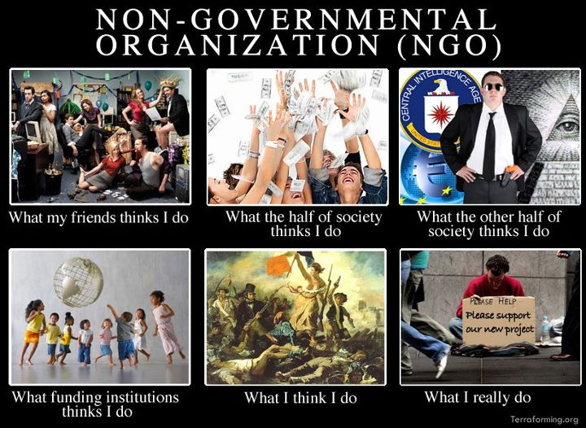

Slide 5
Τα θέματα…
Ποια είναι η ανάγκη που καλύπτω…
Ποια είναι η εμπειρία μου…
Πόσο ισχυρή είναι η λύση που προσφέρεται..
Τί κάνω διαφορετικά από τους άλλους...
Για ποιο λόγο να με επιλέξεις…

Slide 6


Slide 7

# δημιουργώντας εικόνες
Οι πολλές πληροφορίες δημιουργούν την ανάγκη απεικόνισης.
Παρατήρησε, μην διαβάζεις.
Λιγότερο κείμενο, μεγαλύτερη έμφαση στην οπτική αναπαράσταση.

Slide 8
Διαφορές ανά δωρητή
Τύπος Δωρητών | Βιογραφικό Σημείωμα | Μεθοδολογία | Ωφελούμενοι | Επικοινωνία
ΕΚΕ | ++ | ++ | ++ | +++
Ιδρύματα | ++ | +++ | +++ | +
Φορείς ΕΕ | ++ | +++ | + | +
Crowdfunding | ++ | + | +++

Slide 9
Plans are
nothing.
Planning is
everything.
Dwight D. Eisenhower

Slide 10


Slide 11
Τι βλέπετε;
αξιοποίηση ευκαιρίας (Classic Window Opportunity)
έχετε το πολύ 2 λεπτά για να προσελκύσετε την προσοχή του ενδιαφερόμενου
Παράδειγμα

Slide 12
Συμβουλές
Καταγράψτε
Κάντε εξάσκηση
Να είστε παθιασμένοι!
Να έχετε αυτοκυριαρχία…
5 λεπτά το μέγιστο

Slide 13
Τι θα πρέπει να συμπεριλάβετε;
Ποιοι είστε
  Το πρώτο Incubator/Accelerator για ΜΚΟ στην Ελλάδα
  Όραμα
  Υποστήριξη του οικοσυστήματος των ΜΚΟ στην Ελλάδα μέσω εκπαιδευτικών προγραμμάτων και συμβουλευτικών υπηρεσιών
Ποιοι είναι οι ωφελούμενοι σας
  Νεοσύστατες και μικρο-μεσαίες ΜΚΟ που δραστηριοποιούνται στην Ελλάδα προσφέροντας πολλά με το έργο τους στην ελληνική κοινωνία, οι οποίες στερούνται τεχνοκρατικής προσέγγισης που θα μπορούσε να τους βοηθήσει να είναι πιο παραγωγικοί και αποτελεσματικοί. Θέλουμε να βοηθήσουμε τους άλλους να προσφέρουν μια επιπλέον κουβέρτα, να σώσουν περισσότερα δέντρα, να προσφέρουν περισσότερες μερίδες φαγηοτύ....

Slide 14
Τι θα πρέπει να συμπεριλάβετε;
Τι σας κάνει μοναδικούς; (Unique Selling Point - USP)
  Είμαστε η πρώτη οργάνωση αυτού του είδους στην Ελλάδα. Τα εκπαιδευτικά σεμινάρια που προσφέρουμε είναι 100% εξατομικευμένα στις ανάγκες των ελληνικών ΜΚΟ. Έχοντας υποστηρίξει ή εκπαιδεύσει πάνω από 200 ΜΚΟ σε ολόκληρη την Ελλάδα, αναπτύξαμε τα κατάλληλα εργαλεία για να προσεγγίσουμε αποτελεσματικά τις οργανώσεις και να δημιουργήσουμε θετικές αλλαγές στις οργανώσεις τους. Η βασική μας ομάδα αποτελείται από εμπειρογνώμονες από όλους τους τομείς που αφορούν μια ΜΚΟ, οι οποίοι έχουν τόσο την κατάλληλη τεχνογνωσία όσο και την εμπειρία προσέγγισης ΜΚΟ. Ως νεοσύστατη οργάνωση, έχουμε την τάση να λειτουργούμε ως παράδειγμα προς μίμηση.
Μέλλον
  Θα επιθυμούσα να κανονίσουμε μια συνάντηση με σκοπό να συζητήσουμε ΧΧΧ
Hook (Δέλεαρ)
  Διαπιστώσαμε ότι οι ΜΚΟ που ασχολούνται με την προσφυγική κρίση δεν έχουν την πολυτέλεια του χρόνου ώστε να λάβουν μέρος στα βασικά μας προγράμματα, παρόλ’ αυτά η ταχεία επέκταση και ανάπτυξη τους, τις έχει αφήσει απροετοίμαστες σε πολλά ζητήματα οργανωτικής φύσεως. Στην παρούσα φάση, προσπαθούμε να καλύψουμε αυτό το σημαντικό κενό - με βάση την εμπειρία σας ποιοι θα μπορούσαν να είναι οι κύριοι τομείς παρέμβασης;

Slide 15
Ας το δοκιμάσουμε!!!

